Slide 1
Официальный дистрибьютор BuzzRack в России Компания RackWorld. г. Москва, +7 (495) 760 53 96 www.rackworld.ru Мир багажников для лучших автомобилей
Деньги не наша мотивация. Вместо этого мы собираем ваше признание и улыбки. Мы создаем надежные продукты для наших детей и нас самих.

Slide 2
История
Бренд BuzzRack, основанный на Тайване в 2005 г., - результат сотрудничества двух талантливых инженеров C.K Wang и Hugues Espesset, разделяющих общее видение данной отрасли и соединивших свой опыт в области разработки продукции, ее проектирования и производства. Вся продукция создается на огромном заводе-изготовителе King Rack Industrial Co., Ltd, основанном Wang в 2000 г.
Это позволило создать конкурентоспособный товар, признанный и продающийся во всем мире: Австралия и Новая Зеландия, все страны Южной Америки, США, Канада, Мексика, страны Азии, Африки. Качество, безопасность и инновации в сочетании с приемлемой ценой по достоинству оценили в Великобритании, Ирландии, Швеции, Швейцарии, Испании, Франции, Германии, Италии. Норвегии, Дании, Финляндии, Португалии, Нидерландах, Чехии, Польше. В 2014 году во Франции открыто европейское представительство торговой марки BuzzRack.
Крепления для велосипедов BuzzRack завоевывали престижные награды: 2008 г. – «Лучший инновационный продукт», 2009 г. – «Лучший дизайн» на автомобильных выставках в Тайбэе, 2013 г. – абсолютная победа на 20-й выставке Taiwan SMEs Innovation Award, 2014 г. – признание и награды национальной премии «Создание».

Slide 4
Сертификация
BuzzRack сертифицирован по многим показателям различными сертифицирующими лабораториями, независимыми оценочными компаниями и аудиторами. Это было сделано в целях подтверждения качества продукции, ее соответствия всем международным требованиям, относящимся к безопасности и надежности, чтобы быть конкурентоспособным, в первую очередь, на европейском рынке.
ISO 9001 Certificate 2013-2016
TUV NORD CERTIFICATE of conformity
ECE Comformity of Production

Slide 5
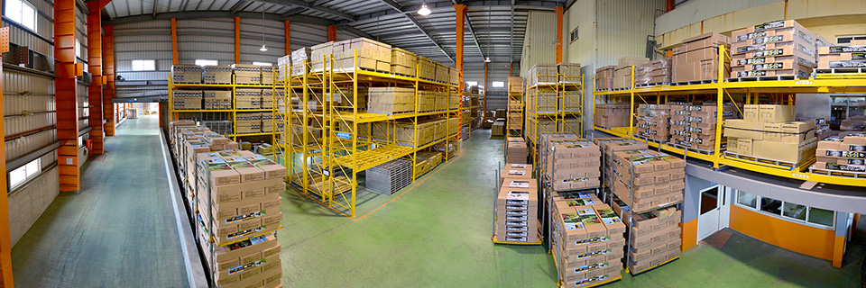
Производство

Slide 6
Отличительные особенности продукции
CAM LAVER SYSTEM - Запатентованная система крепления рычага велобагажника на шаре фаркопа. С помощью кнопки микро настройки регулируются зазоры на шаре фаркопа. Просто, быстро и безопасно.

Slide 7
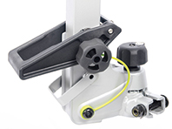
Отличительные особенности продукции
CONIC SYSTEM - Внутренние мидии конической системы регулируются равномерно шару фаркопа, что дает возможность осуществлять надежную фиксацию шейки шара фаркопа, как коготь.

Slide 8
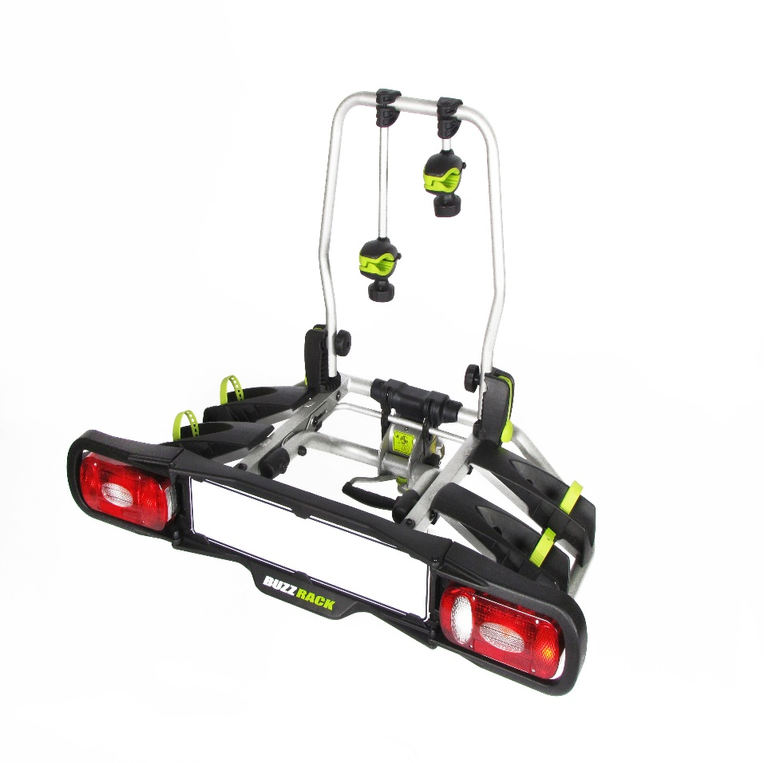
Велобагажник на фаркоп Buzz Runner SPARK 2
ТЕХНИЧЕСКИЕ ХАРАКТЕРИСТИКИ
Максимальное количество велосипедов: 2
Размеры (ширина х глубина): 109 см х 59см
Размеры (в сложенном виде): 94 х 67 х 31 см
Вес: 16.1 кг
Максимальная грузоподъемность: 30 кг
Наклон: да
Встроенная плата освещения: да
Освещение платы типа, вилка: 13 контактный, 7 контактный адаптер входит в комплект.
Для транспортировки велосипедов типа фэтбайк с широкими колесами с шириной шин от 3 до 5 дюймов дополнительно приобретается адаптер для Fat Bike Kit for Spark.

Slide 9
Велобагажник на фаркоп Buzz Runner SPARK 2

Slide 10
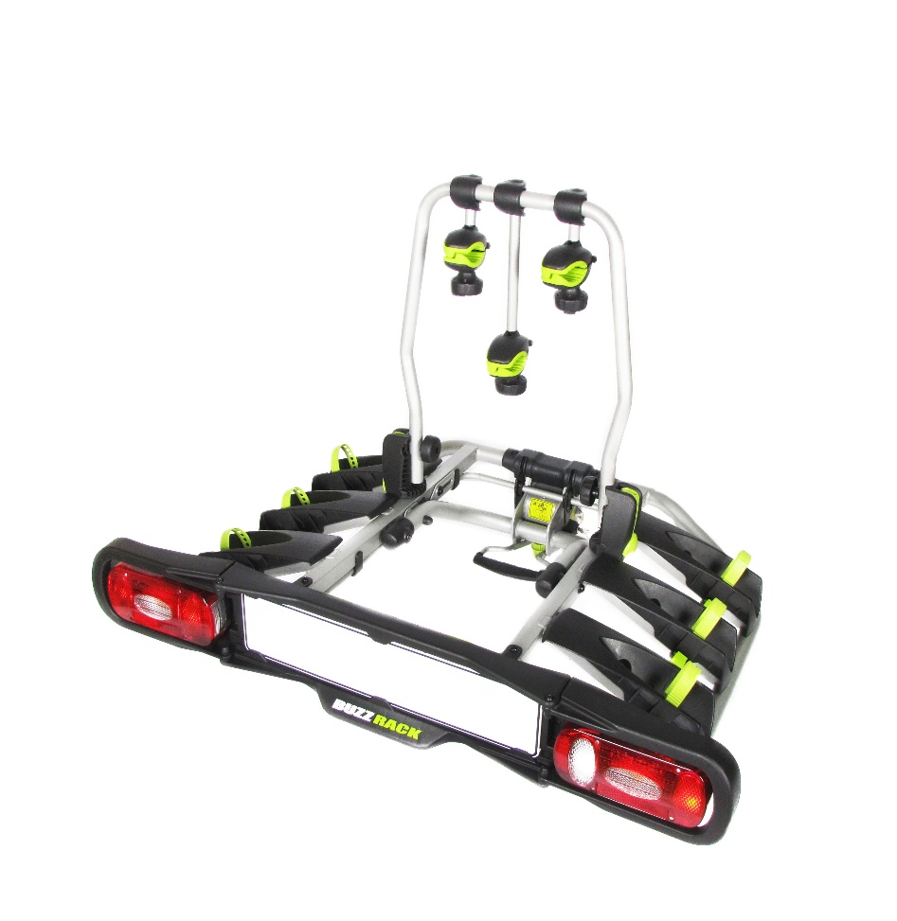
Велобагажник на фаркоп Buzz Runner SPARK 3
ТЕХНИЧЕСКИЕ ХАРАКТЕРИСТИКИ
Максимальное количество велосипедов: 3
Размеры (ширина х глубина): 109 см х 59см
Размеры (в сложенном виде): 94 х 82,6 х 31 см
Вес: 17.1 кг
Максимальная грузоподъемность: 30кг/ 45кг
Наклон: да
Встроенная плата освещения: да
Освещение платы типа, вилка: 13 контактный, 7 контактный адаптер входит в комплект.
Для транспортировки велосипедов типа фэтбайк с широкими колесами с шириной шин от 3 до 5 дюймов дополнительно приобретается адаптер для Fat Bike Kit for Spark.

Slide 11
Велобагажник на фаркоп Buzz Runner SPARK 3

Slide 12
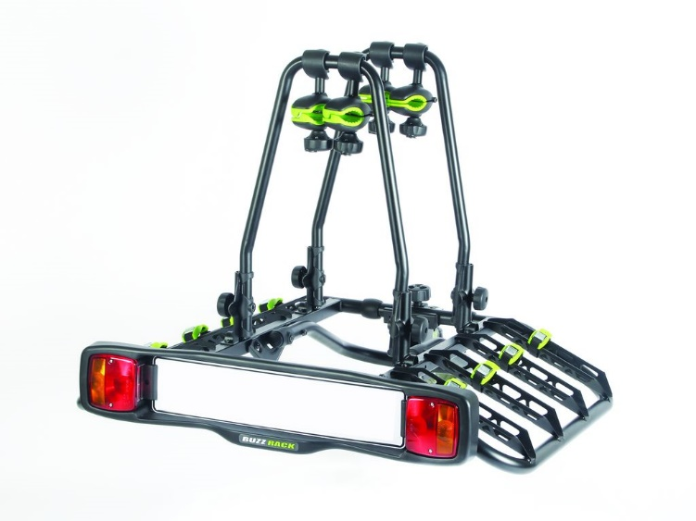
Велобагажник на фаркоп Buzz Quattro
ТЕХНИЧЕСКИЕ ХАРАКТЕРИСТИКИ
Максимальное количество велосипедов: 4
Размеры (ширина х глубина): 94.5cm х 92 см
Размеры (в сложенном виде): 94 х 94 х 33 см
Вес: 19.2 кг
Максимальная грузоподъемность: 60 кг
Наклон: да
Встроенная плата освещения: да
Освещение платы типа, вилка: 13 контактный, 7 контактный адаптер входит в комплект.

Slide 13
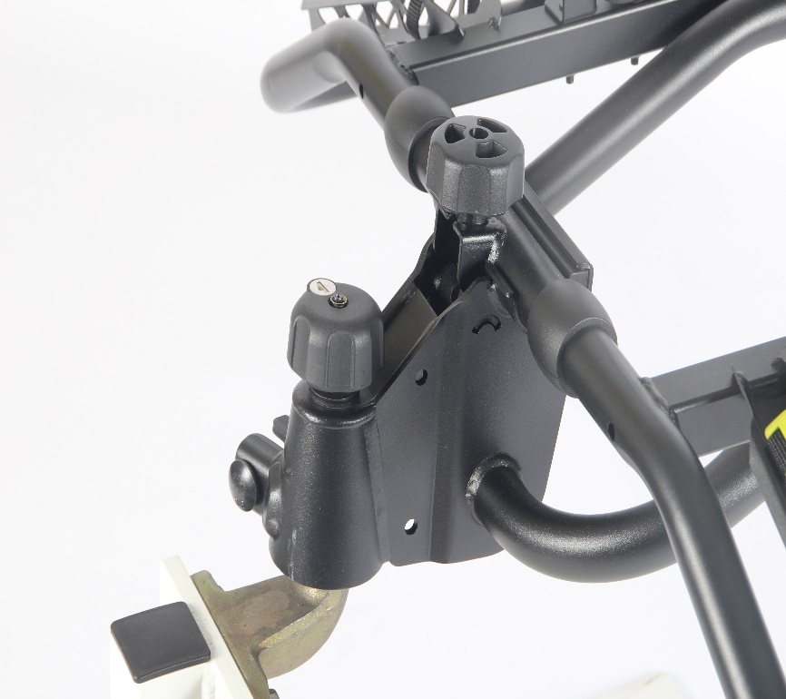
Велобагажник на фаркоп Buzz Quattro

Slide 14
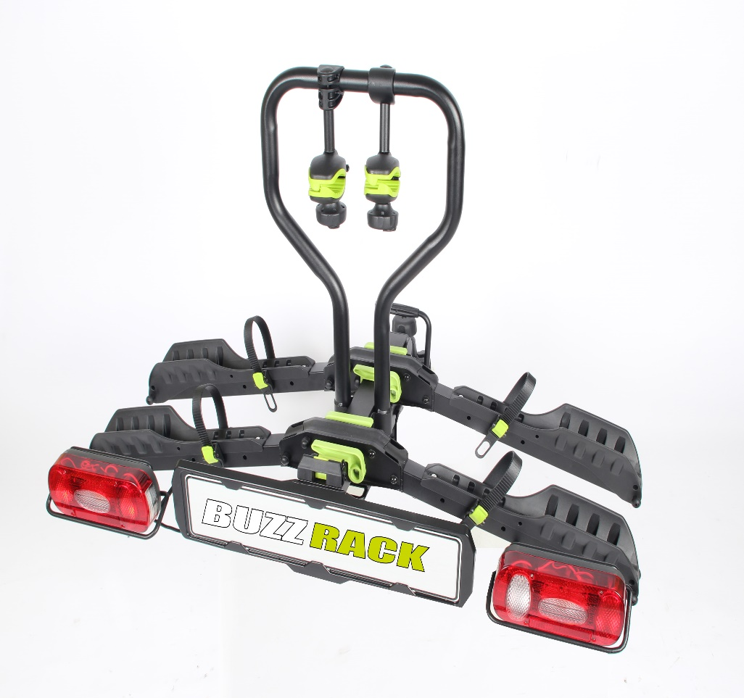
Велобагажник на фаркоп Scorpion
ТЕХНИЧЕСКИЕ ХАРАКТЕРИСТИКИ
Максимальное количество велосипедов: 2
Размеры (ширина х глубина): х cm х х см
Размеры (в сложенном виде): х х х х х см
Вес: 18.3 кг
Максимальная грузоподъемность: 60 кг
Наклон: да
Встроенная плата освещения: да
Освещение платы типа, вилка: 13 контактный, 7 контактный адаптер входит в комплект.
Для транспортировки велосипедов типа фэтбайк с широкими колесами с шириной шин от 3 до 5 дюймов дополнительно приобретается адаптер для Fat Bike Kit for Scorpion.

Slide 15
Велобагажник на фаркоп Scorpion

Slide 16
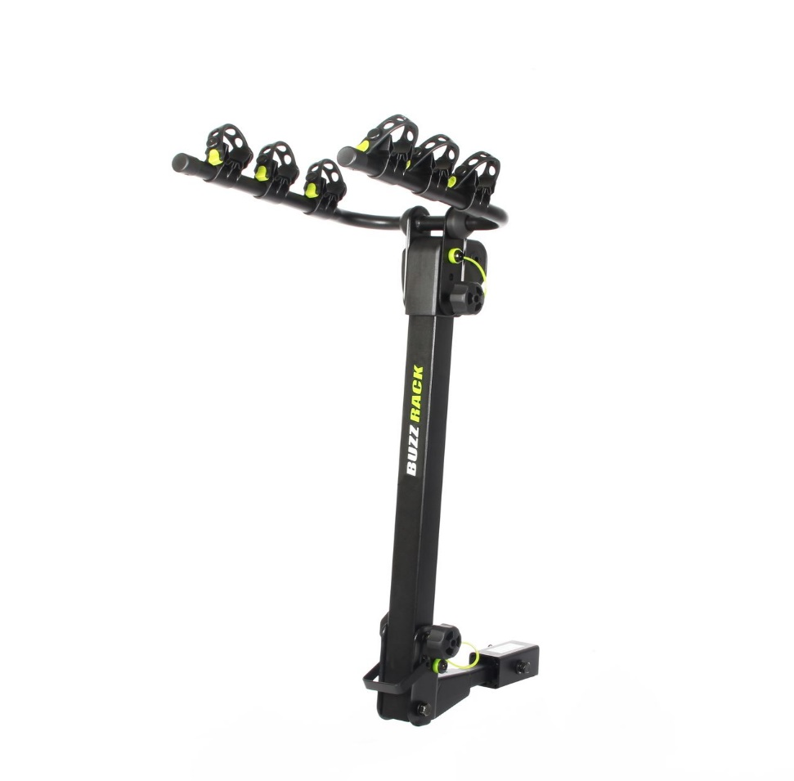
Велобагажник на американский фаркоп Moose H3
ТЕХНИЧЕСКИЕ ХАРАКТЕРИСТИКИ
Максимальное количество велосипедов: 3
Размеры (ширина х глубина): 31,8 х 38,5 см
Размеры (в сложенном виде): 82 х 31,8 х 39 см
Вес: 8.2 кг
Максимальная грузоподъемность: 45 кг
Наклон: Да

Slide 17
Велобагажник на американский фаркоп Moose H3

Slide 18
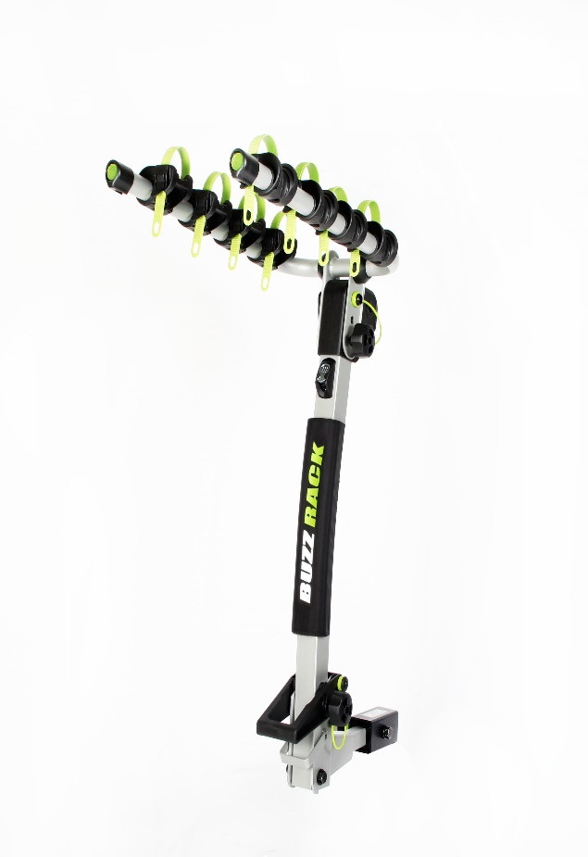
Велобагажник на американский фаркоп Buffalo H4
ТЕХНИЧЕСКИЕ ХАРАКТЕРИСТИКИ
Максимальное количество велосипедов: 4
Размеры (ширина х глубина): 34 х 41 см
Размеры (в сложенном виде): 86 х 34 х 44 см
Вес: 10.3 кг
Максимальная грузоподъемность: 60 кг
Наклон: Да
Система блокировки: Да

Slide 19
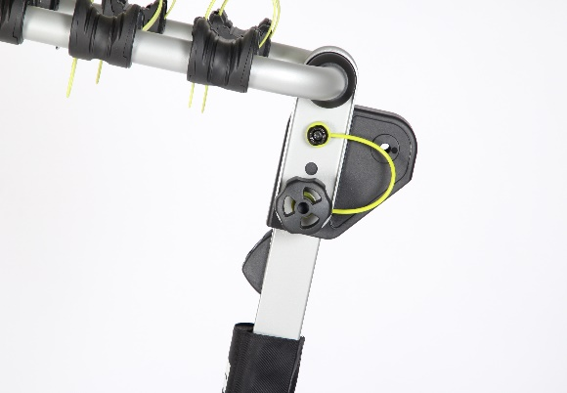
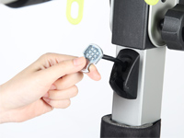
Велобагажник на американский фаркоп Buffalo H4

Slide 20
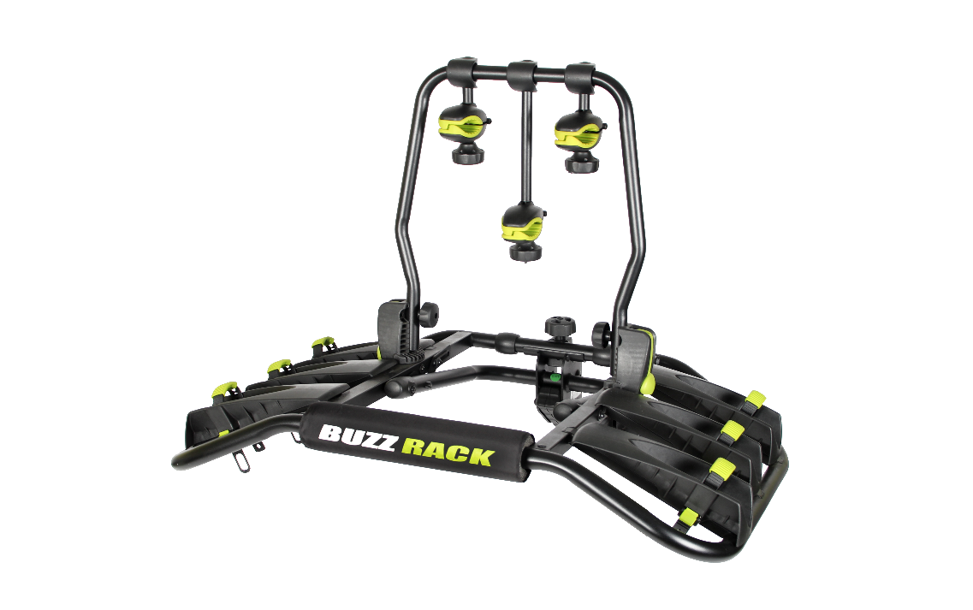
Велобагажник на американский фаркоп Buzz Runner H3
ТЕХНИЧЕСКИЕ ХАРАКТЕРИСТИКИ
Максимальное количество велосипедов: 3
Размеры (ширина х глубина): 95 х 104 см
Размеры (в сложенном виде): 119 х 95 х 32,6 см
Вес: 15.8 кг
Максимальная грузоподъемность: 45 кг
Наклон: Да
Система блокировки, ключ: Да

Slide 21
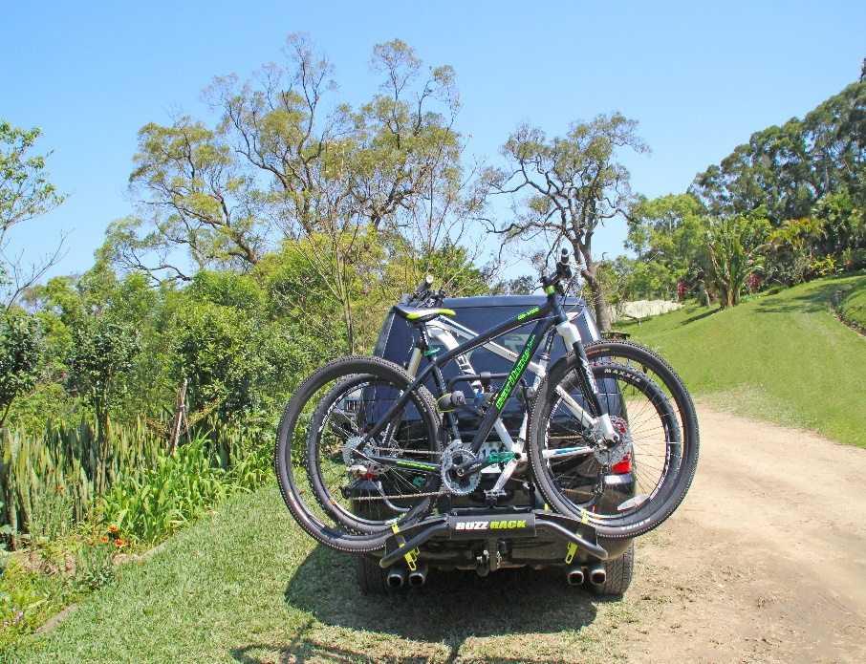
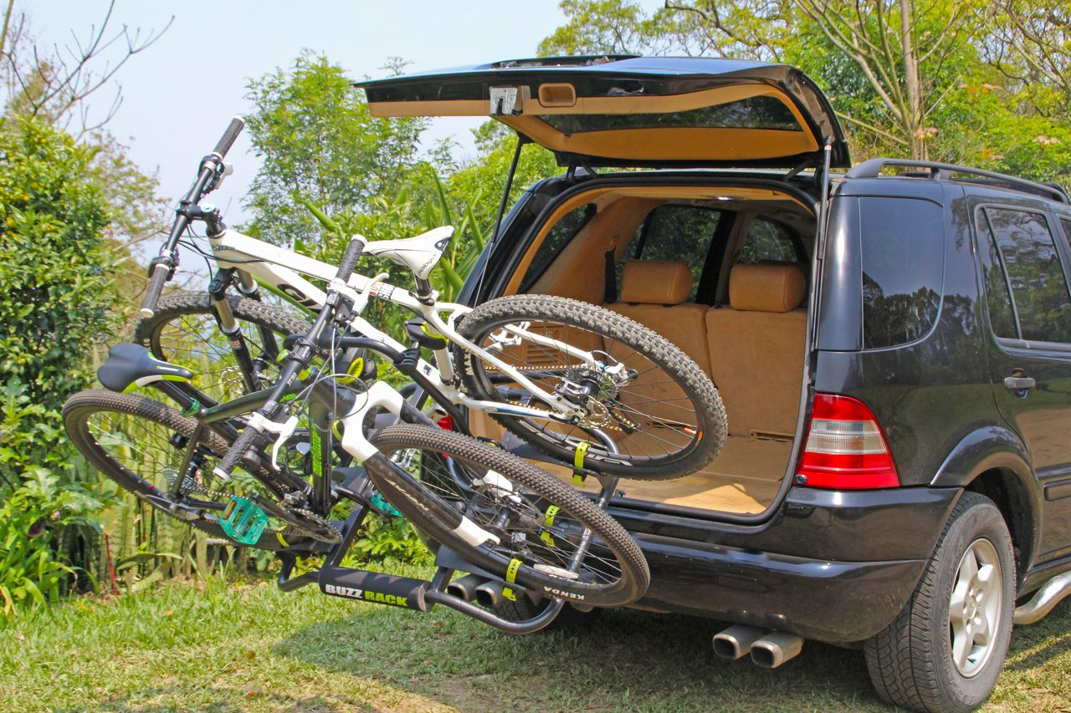
Велобагажник на американский фаркоп Buzz Runner H3

Slide 22
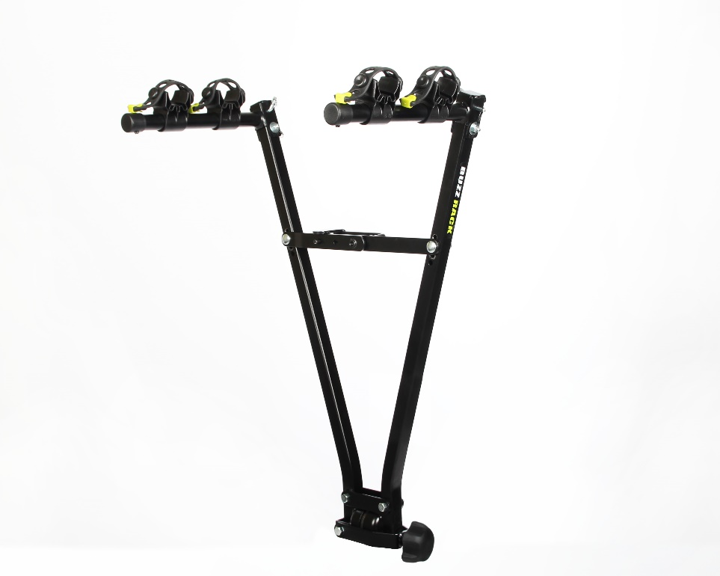
Крепление для велосипедов Gazelle
ТЕХНИЧЕСКИЕ ХАРАКТЕРИСТИКИ
Максимальное количество велосипедов: 2
Размеры (в сложенном виде): 76 x 15 x 12.5 cm
Вес: 4.8 кг
Максимальная грузоподъемность: 30 кг
Наклон: нет
Система блокировки, ключ: нет

Slide 23
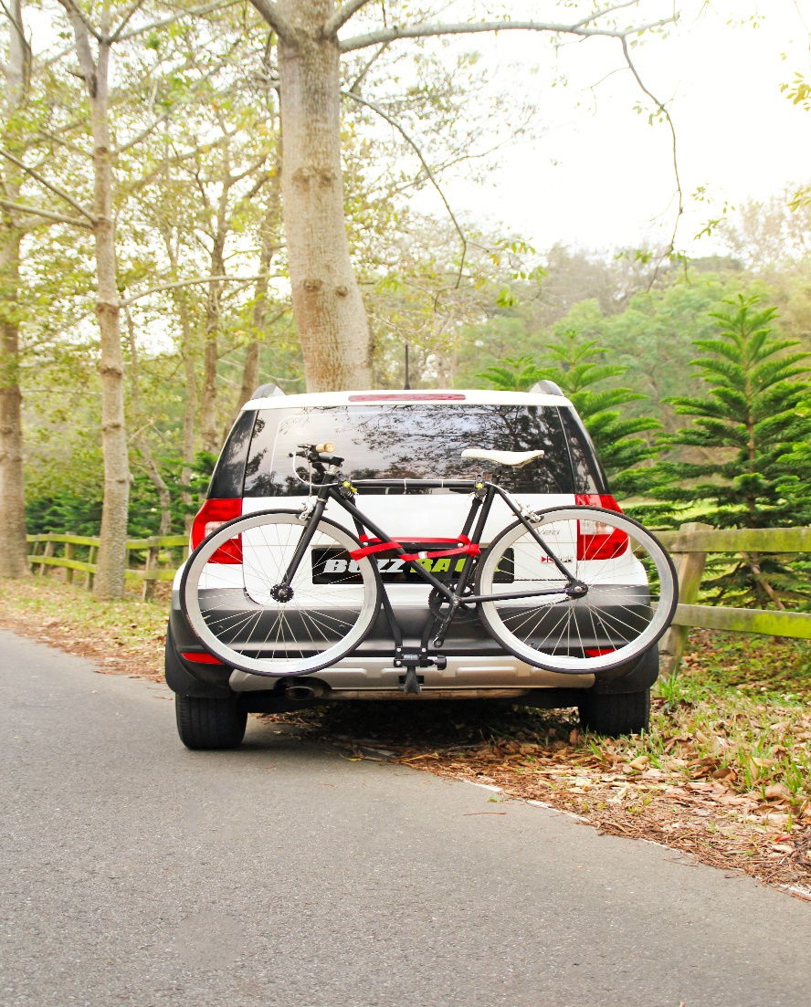
Крепление для велосипедов Gazelle

Slide 24
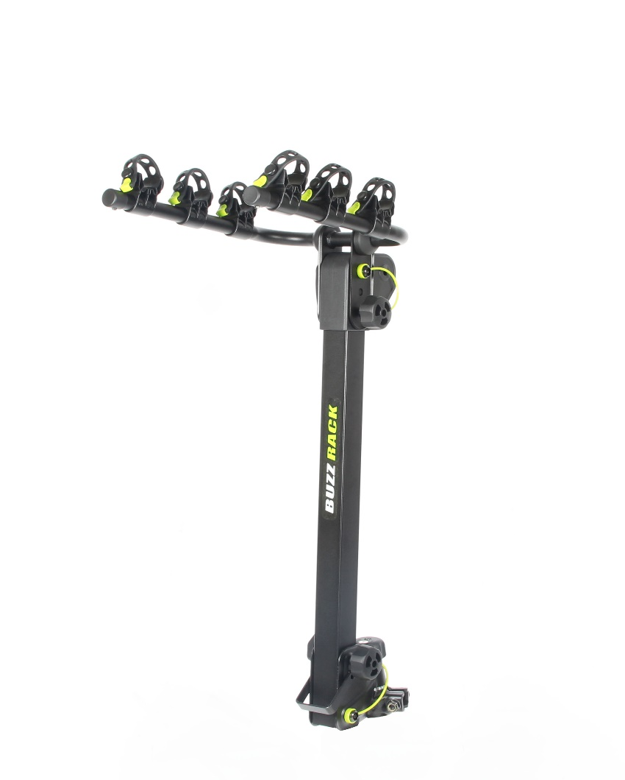
Крепление для велосипедов Moose 3
ТЕХНИЧЕСКИЕ ХАРАКТЕРИСТИКИ
Максимальное количество велосипедов: 3
Размеры 32 х36 см
Размеры (в сложенном виде): 82 х 31,8 х 25 см
Вес: 6.6 кг
Максимальная грузоподъемность: 45 кг
Наклон: Да
Система блокировки, ключ: да

Slide 25
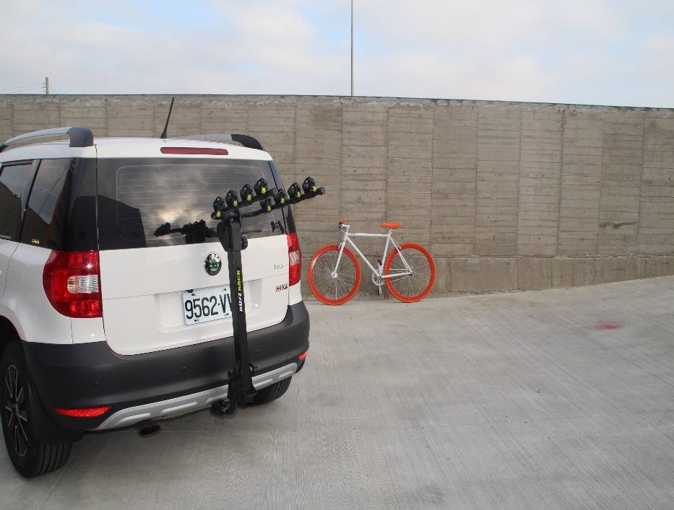
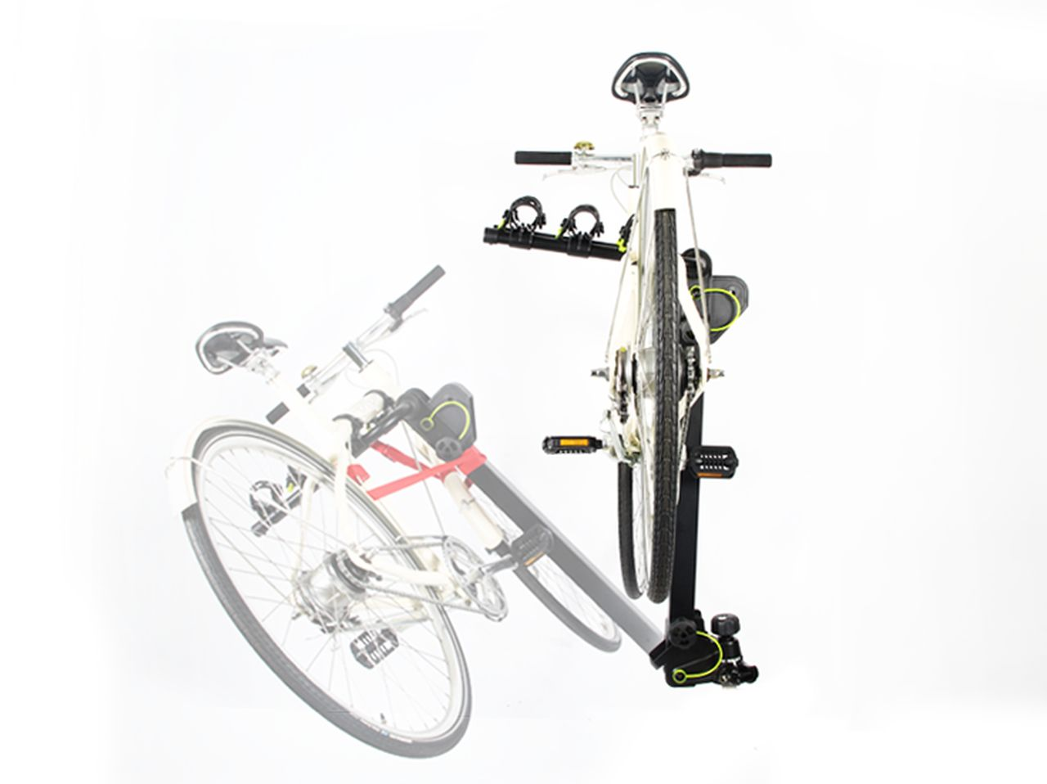
Крепление для велосипедов Moose 3

Slide 26
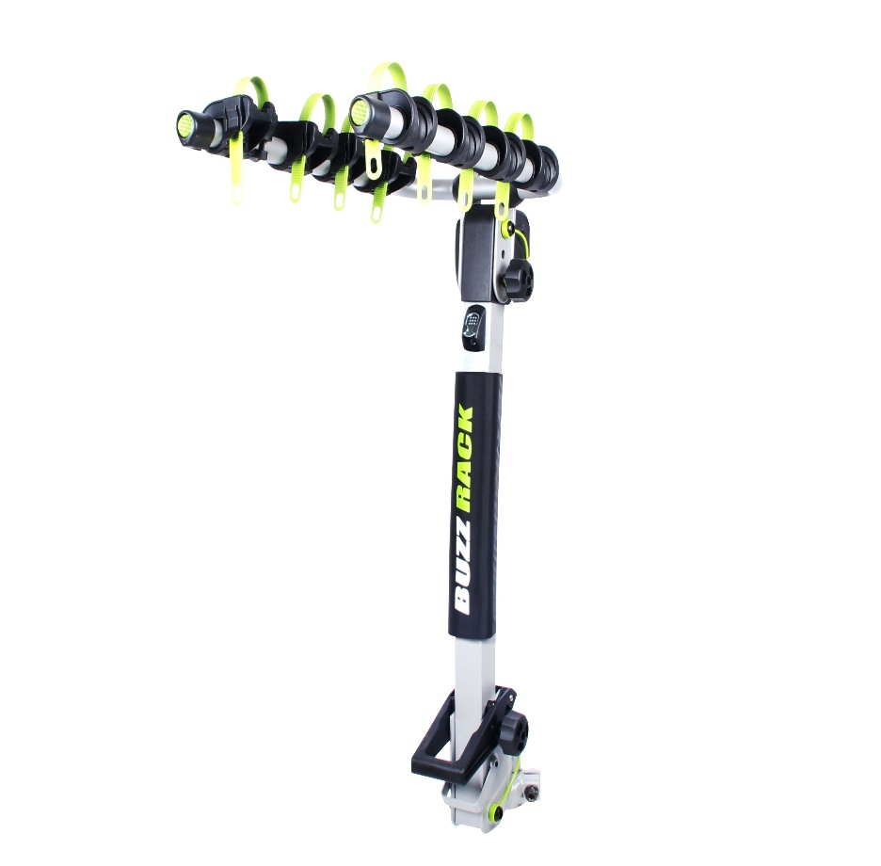
Крепление для велосипедов Buffalo 4
ТЕХНИЧЕСКИЕ ХАРАКТЕРИСТИКИ
Максимальное количество велосипедов: 4
Размеры (ширина х глубина): 34 х 23 см
Размеры (в сложенном виде): 86 х 34 х 30 см
Вес: 9.8 кг
Максимальная грузоподъемность: 60 кг
Наклон: Да
Система блокировки, ключ: Да

Slide 27
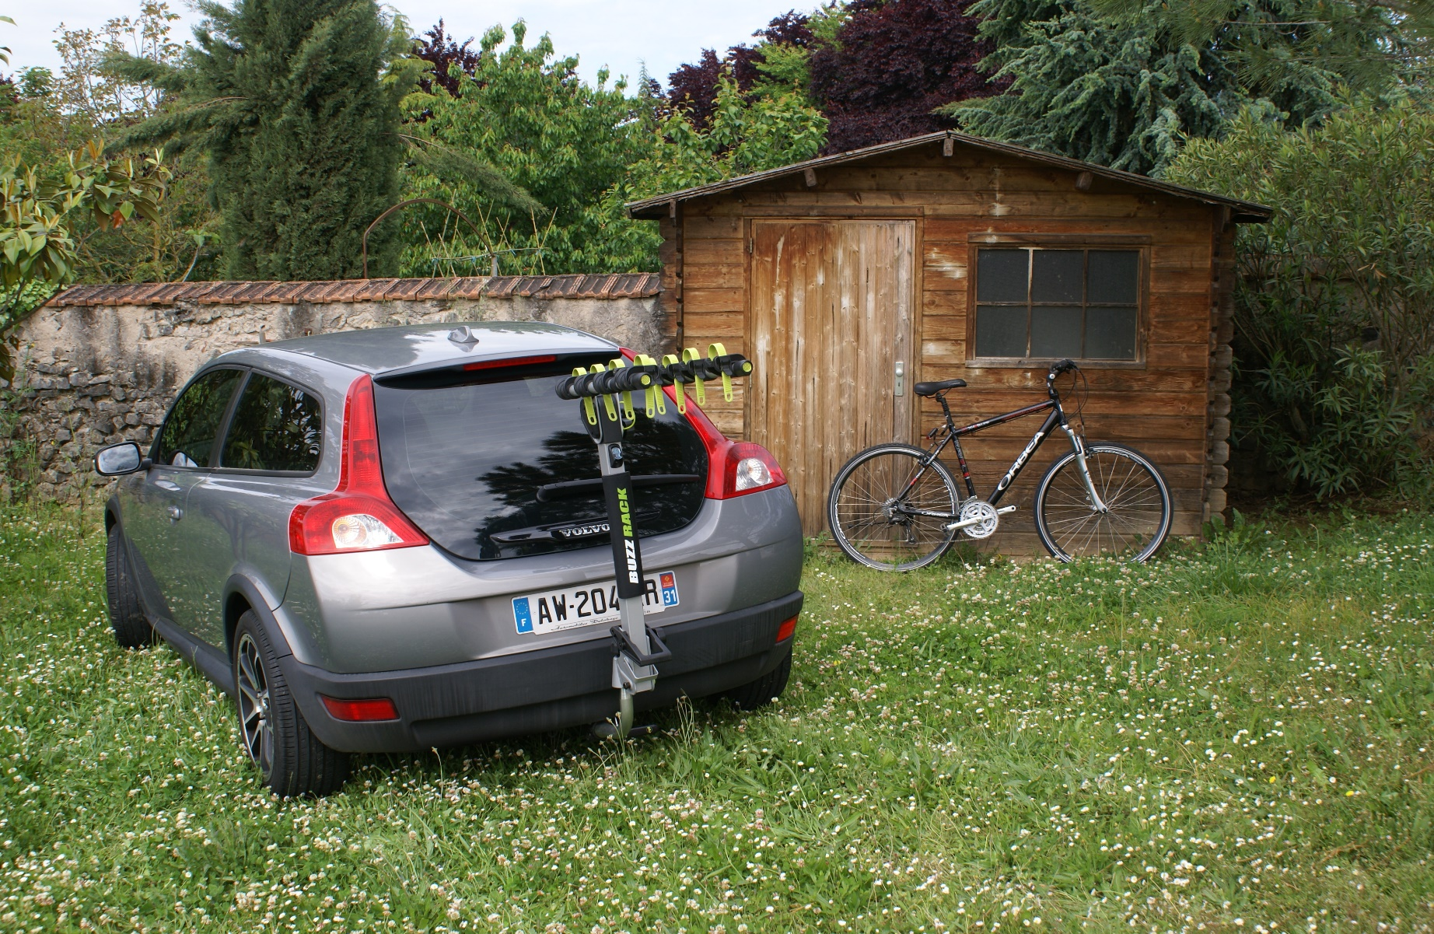
Крепление для велосипедов Buffalo 4

Slide 28
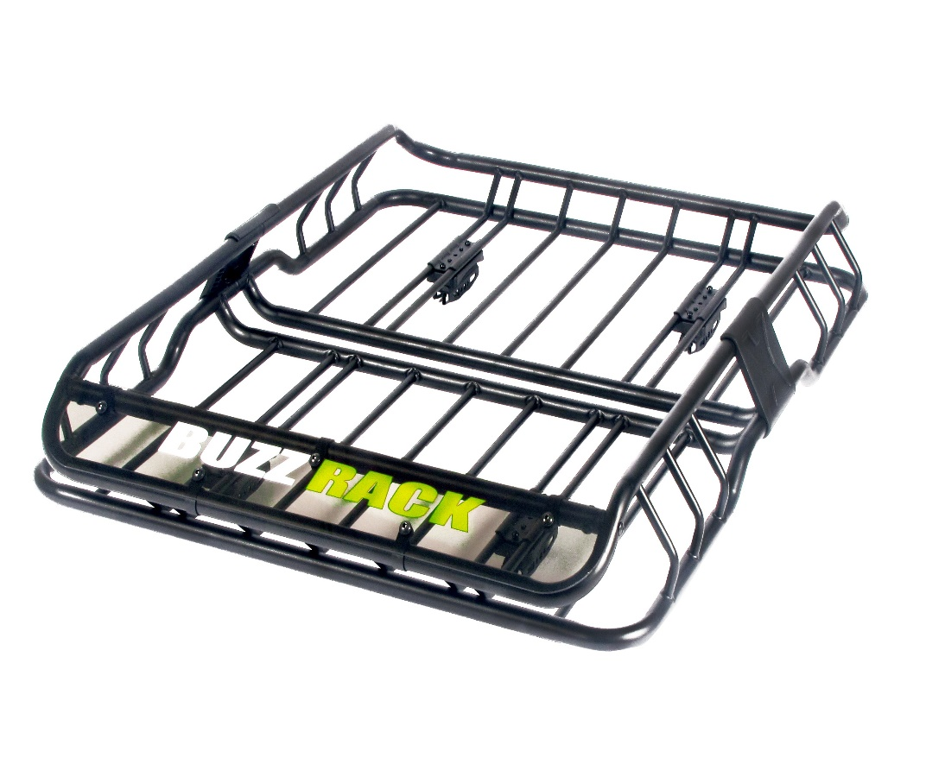
Грузовая корзина Buzz Trekker
ТЕХНИЧЕСКИЕ ХАРАКТЕРИСТИКИ
Размеры (ширина х глубина х высота): 120 х 90 х 15 см
Максимальная ширина перекладин 90 мм
Размеры (в сложенном виде): 86 х 34 х 30 см
Вес: 12.5 кг
Максимальная грузоподъемность: 75 кг
Система блокировки, ключ: Да

Slide 29
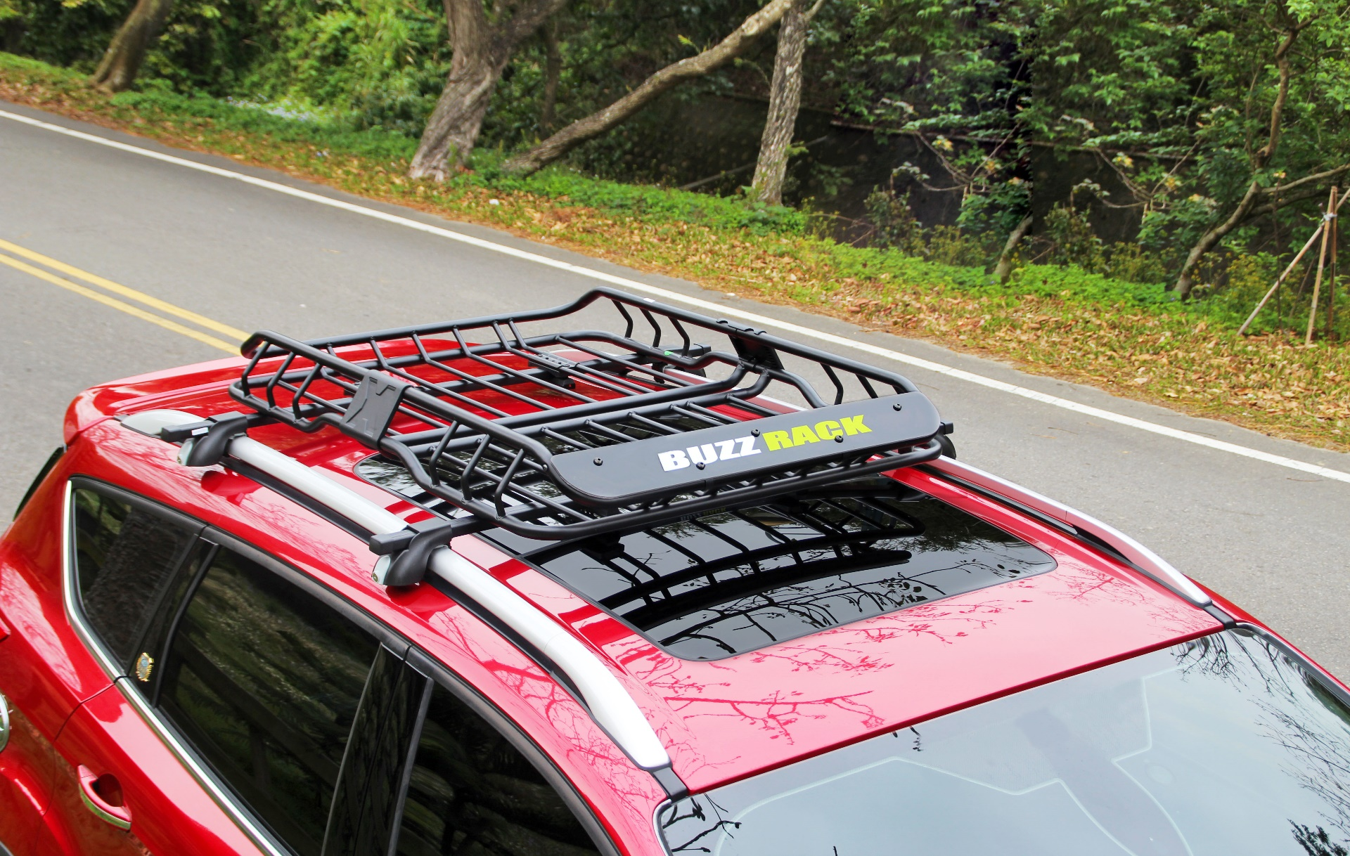
Грузовая корзина Buzz Trekker

Slide 30
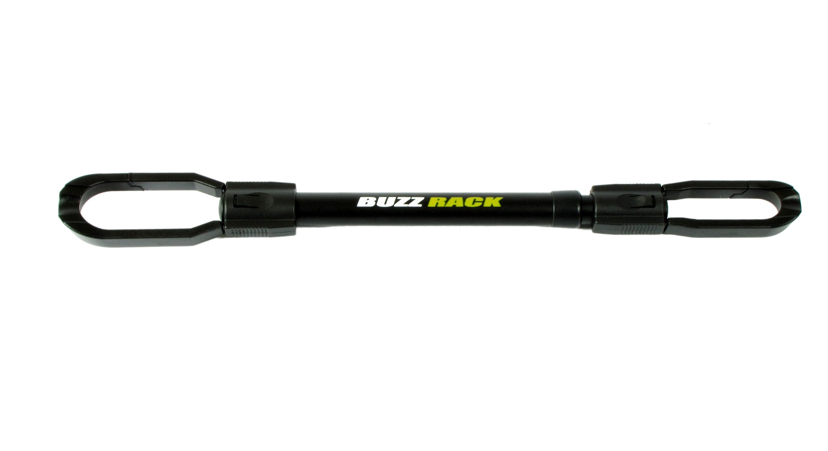
Адаптер для велосипедов (рамный адаптер) Buzz Grip

Slide 31
ЬЮТОР ООО «Авто БАГ Групп»
РОССИЯ, МОСКВА
ОФИЦИАЛЬНЫЙ ДИСТРИБЬЮТОР
ООО «Авто БАГ Групп»
Тел: +7(495) 760 53 96
E-mail: opt@rackworld.ru

